Slide 1

LA MITAD DEL ANO
TRABAJANDO PARA EL ESTADO
La carga tributaria formal sobre el asalariado argentino supera el 50%.
El sistema es regresivo: quien menos gana, mas paga proporcionalmente.
ESTRATEGIA · DECISION · EJECUCION
Fuente: IARAF — Instituto Argentino de Analisis Fiscal | Publicado 1 de julio de 2026
KARTAL Consulting | kartal.com.ar | Miercoles 2 de Julio de 2026
«Hasta el 1 de julio, el asalariado argentino trabaja para el Estado. Desde el 2, trabaja para el.»
Notes:
PORTADA — La Mitad del Ano Trabajando para el Estado. Un asalariado argentino formal trabaja hasta el 1 de julio para cumplir con todas sus obligaciones tributarias. La carga formal supera el 50% del ingreso total. Fuente exclusiva: IARAF, publicado el 1 de julio de 2026.
«Hasta el 1 de julio, el asalariado argentino trabaja para el Estado. Desde el 2, trabaja para el.»

Slide 2
DE CADA PESO QUE GENERA UN ASALARIADO FORMAL...
~50%
~50%
va al ESTADO
para el TRABAJADOR
impuestos al trabajo +
IVA y consumo +
Ganancias + Patrimoniales
lo que queda despues
de todos los tributos
de 3 niveles de gobierno
«Hasta el 1 de julio, el asalariado argentino trabaja para el Estado. Desde el 2, trabaja para el.»
Notes:
HOOK — El dato que lo dice todo. De cada peso que genera un trabajador formal argentino, aproximadamente la mitad va al Estado en diferentes conceptos tributarios. La mitad restante es lo que el trabajador efectivamente puede gastar o ahorrar. Esto incluye aportes personales, contribuciones patronales, IVA, IIBB, Ganancias y tributos patrimoniales. Fuente: IARAF 2026.
«Hasta el 1 de julio, el asalariado argentino trabaja para el Estado. Desde el 2, trabaja para el.»

Slide 3
HASTA ESTE DIA, TRABAJO PARA EL ESTADO
Caso 1
$2,06M/mes
alquila, sin auto
Caso 2
$4,49M/mes
vivienda + auto
Caso 3
$6,57M/mes
vivienda mejor
Caso 4
$9,43M/mes
barrio privado
1 de julio
21 de junio
23 de junio
1 de julio
182 dias
172 dias
174 dias
182 dias
trabajando
para el Estado
trabajando
para el Estado
trabajando
para el Estado
trabajando
para el Estado
183 dias libres
193 dias libres
191 dias libres
183 dias libres
PARADOJA: el Caso 1 (menor ingreso) tiene el mismo dia de independencia que el Caso 4 (mayor ingreso). El sistema no es mas liviano para quien menos gana.
Fuente: IARAF 2026
«Hasta el 1 de julio, el asalariado argentino trabaja para el Estado. Desde el 2, trabaja para el.»
Notes:
EL CALENDARIO — Los 4 perfiles y su Dia de la Independencia Tributaria. Los casos 2 y 3 (ingreso medio) son los menos cargados en terminos relativos: 172 y 174 dias. Los casos 1 y 4 comparten el mismo dia: 1 de julio (182 dias). La paradoja: el trabajador de menor sueldo que no puede ahorrar y el de mayor sueldo que paga Ganancias terminan igualados en carga porcentual.
«Hasta el 1 de julio, el asalariado argentino trabaja para el Estado. Desde el 2, trabaja para el.»

Slide 4
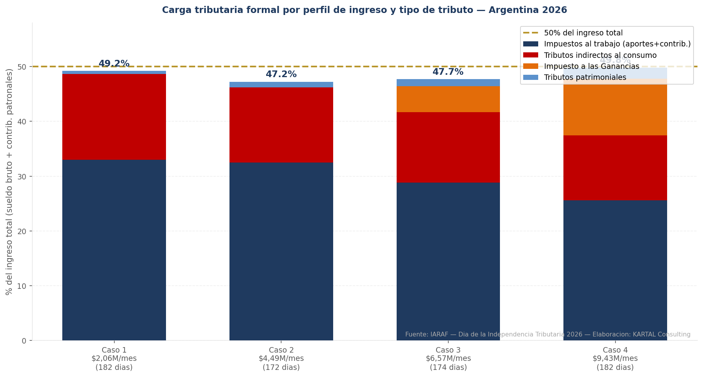
COMO SE DESAGREGA EL 50%
«Hasta el 1 de julio, el asalariado argentino trabaja para el Estado. Desde el 2, trabaja para el.»
Notes:
CARGA DESAGREGADA — El grafico muestra como se compone la carga tributaria por perfil y tipo de tributo. Los impuestos al trabajo (NAVY) son el componente dominante. Los tributos indirectos al consumo (ROJO) son regresivos: mas peso sobre quien consume todo su ingreso. Ganancias (AMBAR) solo aplica a casos 3 y 4. La linea dorada marca el 50% del ingreso total.
«Hasta el 1 de julio, el asalariado argentino trabaja para el Estado. Desde el 2, trabaja para el.»

Slide 5
EL QUE MENOS GANA, MAS PAGA
Caso 1 tiene ingresos 118% mas bajos que Caso 2...
...pero paga 2 pp MAS de su ingreso en impuestos.
Y 1,5 pp mas que el Caso 3, cuyo ingreso es 219% mas alto.
APORTES PERSONALES CON TOPE
CAUSA 1
A partir de cierto ingreso, los aportes dejan de crecer en proporcion.
El Caso 4 paga 7,46 pp MENOS que el Caso 1 solo por este mecanismo.
IVA Y TRIBUTOS INDIRECTOS REGRESIVOS
CAUSA 2
El Caso 1 consume el 100% de su ingreso disponible.
Consume todo → paga 15,6% en tributos al consumo.
El Caso 4 ahorra 19% → paga solo 11,8% en los mismos tributos.
Fuente: IARAF 2026
«Hasta el 1 de julio, el asalariado argentino trabaja para el Estado. Desde el 2, trabaja para el.»
Notes:
PARADOJA REGRESIVA — El hallazgo mas importante del informe IARAF. El asalariado de menor ingreso (caso 1) paga mas proporcion de su ingreso en impuestos que los casos 2 y 3. No porque Ganancias sea regresivo (solo aplica a los casos 3 y 4) sino por dos mecanismos: (1) topes en aportes personales que benefician mas a los ingresos altos; (2) IVA y tributos al consumo que pesan mas sobre quien no puede ahorrar.
«Hasta el 1 de julio, el asalariado argentino trabaja para el Estado. Desde el 2, trabaja para el.»

Slide 6
DE CADA HORA DE TRABAJO...
28:18
28:04
28:38
29:55
min:seg
para el Estado
min:seg
para el Estado
min:seg
para el Estado
min:seg
para el Estado
32:42
32:56
32:22
31:05
min:seg
para vos
min:seg
para vos
min:seg
para vos
min:seg
para vos
Caso 1
$2,06M/mes
Caso 2
$4,49M/mes
Caso 3
$6,57M/mes
Caso 4
$9,43M/mes
«Hasta el 1 de julio, el asalariado argentino trabaja para el Estado. Desde el 2, trabaja para el.»
Notes:
EQUIVALENCIA POR HORA — Para hacerlo concreto: de cada hora de trabajo, entre 28 y 30 minutos se van a impuestos. Los 30 a 32 minutos restantes son lo que el trabajador efectivamente se lleva. El caso 4 (mayor ingreso, paga Ganancias) dedica 29 minutos y 55 segundos de cada hora al Estado. El caso 2 (menor carga relativa) dedica 28 minutos y 4 segundos.
«Hasta el 1 de julio, el asalariado argentino trabaja para el Estado. Desde el 2, trabaja para el.»

Slide 7
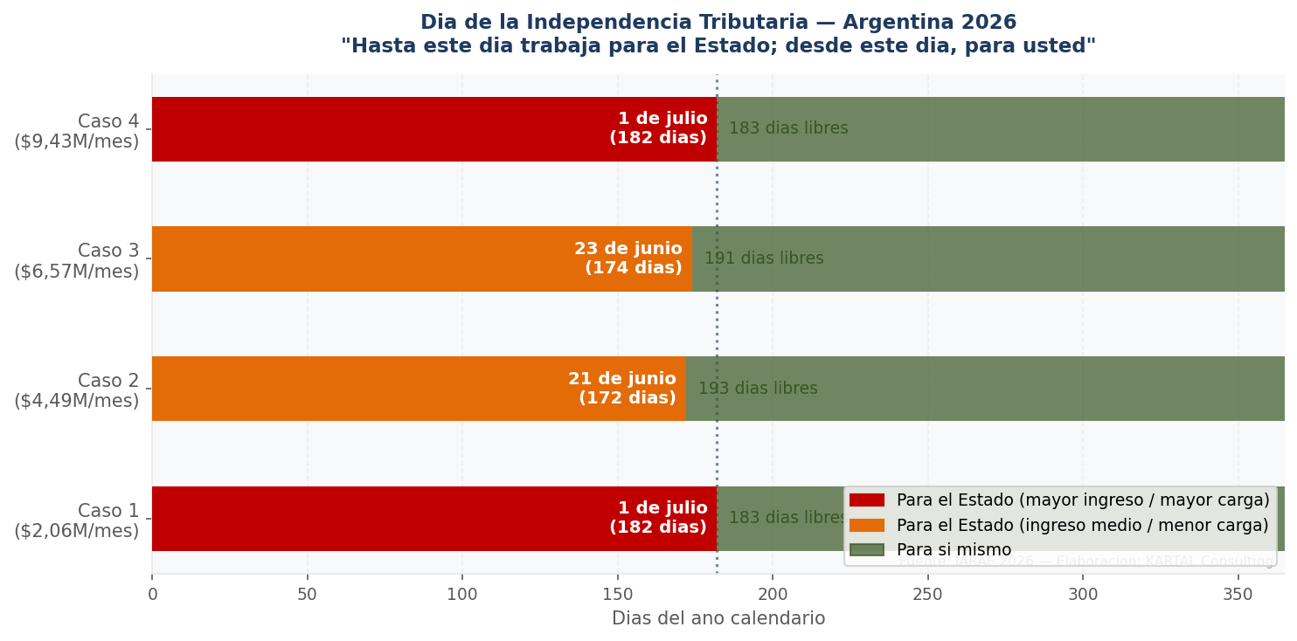
EL CALENDARIO DE LA CARGA TRIBUTARIA
Fuente: IARAF 2026
«Hasta el 1 de julio, el asalariado argentino trabaja para el Estado. Desde el 2, trabaja para el.»
Notes:
CHART DIAS — El grafico muestra los dias trabajados para el Estado (rojo/ambar) y los dias libres (verde) para los 4 perfiles. La barra roja de los casos 1 y 4 llega exactamente al 1 de julio (182 dias). Los casos 2 y 3 son marginalmente mejores: 172 y 174 dias. La proporcion es casi identica para todos los perfiles — el sistema no diferencia sustantivamente.
«Hasta el 1 de julio, el asalariado argentino trabaja para el Estado. Desde el 2, trabaja para el.»

Slide 8
150 TRIBUTOS. 3 NIVELES. 1 CONTRIBUYENTE.
NACION
PROVINCIAS
MUNICIPIOS
42,26%
de la carga
4,85%
de la carga
2,07%
de la carga
IVA · Ganancias · Bienes Personales
Aportes/Contribuciones · Combustibles
Impuesto al cheque · Internos
Ingresos Brutos (efecto cascada)
Impuesto inmobiliario
Impuesto automotor
Tasa de Seguridad e Higiene
Tasa del automotor
Suministro de energia electrica y gas
Genera el mayor bloque.
Despues de coparticipacion recibe ~38%.
Recieben ~7,3% via coparticipacion.
IIBB con efecto acumulativo en toda la cadena.
Reciben ~3,8% via distribucion.
Tasas con alcance local pero impacto visible.
Total recaudacion sobre caso 1: Nacion 38% | Provincias 7,3% | Municipios 3,8% (post coparticipacion)
«Hasta el 1 de julio, el asalariado argentino trabaja para el Estado. Desde el 2, trabaja para el.»
Notes:
150 TRIBUTOS — La carga tributaria proviene de 3 niveles de gobierno. El Estado Nacional genera el mayor bloque (42,26% en el caso 1) pero, despues de coparticipacion, recibe el 38%. Las provincias generan el 4,85% pero reciben el 7,3% via coparticipacion. Los municipios generan el 2,07% y reciben el 3,8%. Los 80 tributos mas relevantes de los 150 vigentes explican aproximadamente el 80% de la carga total.
«Hasta el 1 de julio, el asalariado argentino trabaja para el Estado. Desde el 2, trabaja para el.»

Slide 9
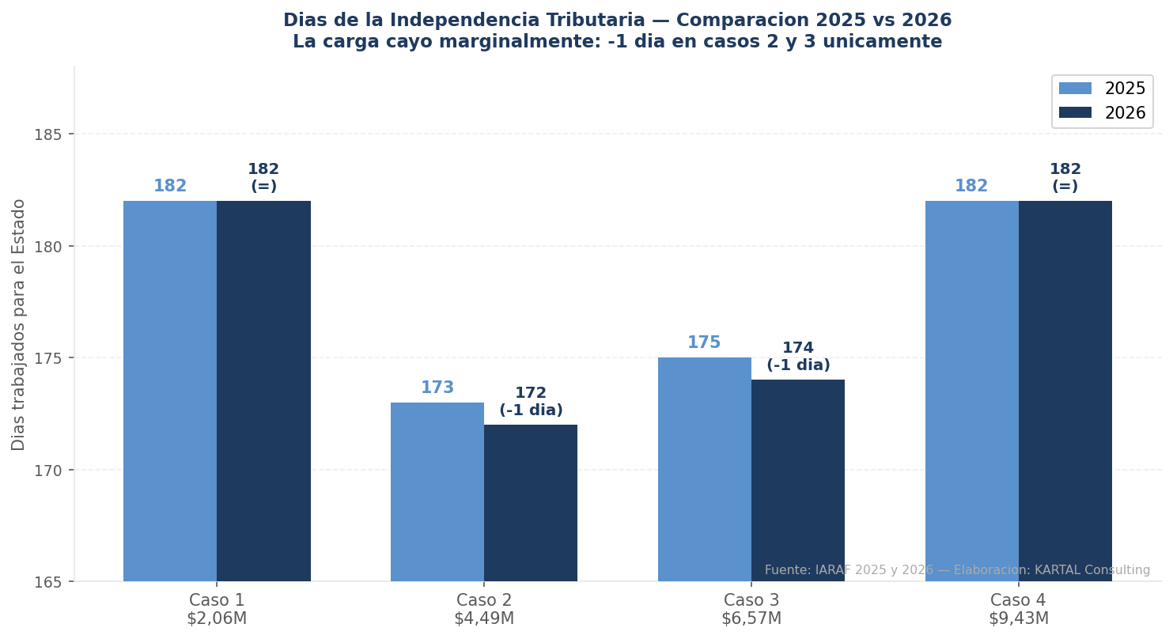
UN ANO MAS, CASI EXACTAMENTE IGUAL
En 2026 bajaron 5 tributos (de 155 a 150). La carga formal bajo -0,1 pp para 3 de los 4 perfiles.
Solo los casos 2 y 3 ganaron 1 dia de independencia. Los casos 1 y 4: sin cambio en dias.
Fuente: IARAF 2025 y 2026
«Hasta el 1 de julio, el asalariado argentino trabaja para el Estado. Desde el 2, trabaja para el.»
Notes:
CAMBIO 2025-2026 — La variacion fue minima. Bajar 5 tributos de 155 a 150 redujo la carga formal en 0,1 pp para los perfiles 1, 2 y 3. En terminos de dias, solo los casos 2 y 3 ganaron 1 dia cada uno. El caso 4 no registro cambio porque la baja en tributos indirectos fue compensada por el aumento de valuaciones fiscales de inmuebles y automotores en municipios y provincias.
«Hasta el 1 de julio, el asalariado argentino trabaja para el Estado. Desde el 2, trabaja para el.»

Slide 10
LO QUE ESTO IMPLICA PARA SU EMPRESA
EL COSTO LABORAL REAL ES MAYOR
Entre el 33% y el 42% del costo de nomina son impuestos al trabajo antes de que el empleado vea un peso. El recibo de sueldo subestima el verdadero costo economico del empleo formal entre un 15% y 25%.
LOS BENEFICIOS NO REMUNERATIVOS VALEN MAS
Vales de comida, medicina prepaga o transporte reducen la carga tributaria mas que un aumento nominal equivalente. Especialmente para el Caso 1 que consume el 100% de su ingreso.
EL CONSUMO DEL ASALARIADO ESTA COMPRIMIDO
Quien cobra el sueldo ya entrego el 50% en impuestos. De lo que consume, paga otro 12-16% en IVA e IIBB. El mercado interno opera con demanda sistematicamente suprimida por la estructura tributaria.
«Hasta el 1 de julio, el asalariado argentino trabaja para el Estado. Desde el 2, trabaja para el.»
Notes:
IMPLICANCIAS — Tres vectores de decision para empresas. (1) El costo laboral real incluye el 33-42% de impuestos al trabajo que el empleado ni ve; cualquier costeo que no los incorpore esta mal. (2) Los beneficios no remunerativos son mas eficientes fiscalmente que aumentos nominales para el perfil de menor ingreso. (3) La demanda del mercado interno esta estructuralmente comprimida por la carga tributaria — esto limita el volumen de ventas potencial.
«Hasta el 1 de julio, el asalariado argentino trabaja para el Estado. Desde el 2, trabaja para el.»

Slide 11
"Hasta el 1 de julio, el asalariado
argentino trabaja para el Estado.
La pregunta no es si la carga es alta.
Es si el Estado entrega a cambio un servicio equivalente."
Agop Karagoz — Director, Kartal Consulting
Informe completo: kartal.com.ar/informes/carga_tributaria_asalariados_2026.php
Fuente: IARAF — Instituto Argentino de Analisis Fiscal. Publicado 1 de julio de 2026.
KARTAL Consulting | kartal.com.ar | La Mitad del Ano Trabajando para el Estado
«Hasta el 1 de julio, el asalariado argentino trabaja para el Estado. Desde el 2, trabaja para el.»
Notes:
CIERRE — La pregunta que resume el informe. La carga tributaria formal del asalariado argentino supera el 50% del ingreso. El sistema es regresivo: quien menos gana, mas paga proporcionalmente. Desde el 2 de julio, el asalariado trabaja para si mismo. La pregunta no es cuantitativa — es sobre la calidad del gasto publico que recibe a cambio. Fuente: IARAF 2026.
«Hasta el 1 de julio, el asalariado argentino trabaja para el Estado. Desde el 2, trabaja para el.»

